Slide 1
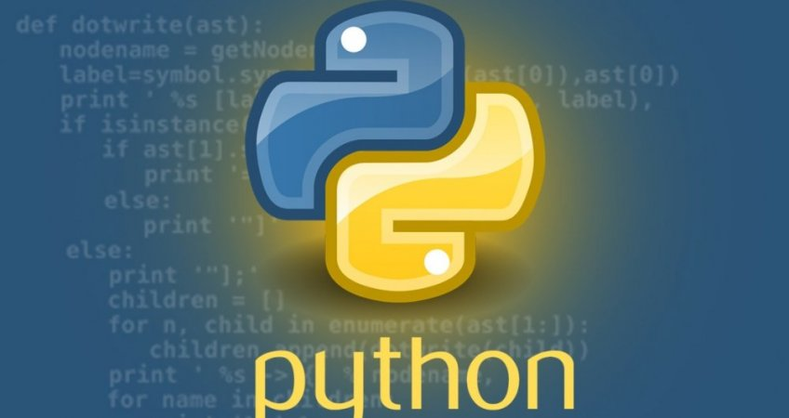
Основи
програмування
Лектор
Ковалюк Тетяна Володимирівна,
к.т.н. доцент
tkovalyuk@ukr.net

Slide 2
Лекція 4
Функції

Slide 3
Зміст
Поняття функції
Рекурсивні означення та функції
Обчислення факторіала, використовуючи рекурсію
Обчислення факторіала через цикл
Процеси в рекурсивних функціях
Глибина рекурсії
Процес рекурсивного виконання функції
Помилки рекурсії
Неефективна рекурсія
Приклад ефективної рекурсії. Ханойська вежа
Ефективна рекурсія - швидке піднесення до степеня

Slide 4
Поняття функції
Функція — це іменована частина програми, котра описує деякі обчислення і може бути викликана з будь якого місця програми, де синтаксисом мови це не заборонено
Концепція програмування, що ґрунтується на використанні функцій як стандартних блоків для створення нових програм, називається повторне використання коду
Функцію можна порівняти з "чорною скриньою", коли відомо, що на вході і що при цьому на виході, а нутрощі "чорної скрині" часто бувають приховані.
вхід
вихід
Фукція
Notes:
4

Slide 5
Рекурсивні означення та функції
Рекурсивні означення дозволяють за допомогою скінченного висловлювання означити нескінченну множину об’єктів і тому на таких означеннях ґрунтується потужний математичний апарат.
Означення називається рекурсивним, якщо воно задає елементи множини за допомогою інших елементів цієї самої множини.
Об’єкти, що задані рекурсивним означенням, називаються рекурсивними.
Рекурсією називається реалізація рекурсивних означень за допомогою підпрограм (функцій).
Рекурсія — це такий спосіб організації обчислювального процесу, за якого функція звертається сама до себе.
Такі звернення називаються рекурсивними викликами, а функція, що містить рекурсивні виклики, — рекурсивною.

Slide 6


Рекурсивні означення та функції
Розглянемо функцію обчислення факторіала.
Факторіалом n! натурального числа n називається добуток усіх цілих чисел від одиниці до n.
Вважають, що 0!=1.
Рекурсивне означення факторіала:
Нерекурсивне означення факторіала:
1*2*3*…*n

Slide 7
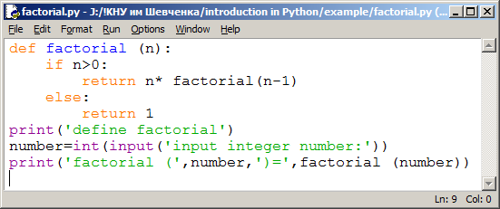
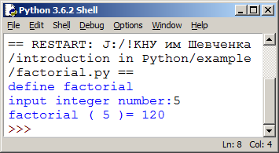
Обчислення факторіала, використовуючи рекурсію

Slide 8
Обчислення факторіала через цикл
# Вычисление факториала, используя цикл
def factorial_1(x):
res = 1
for i in range(x):
res *= i + 1
return res
number=int(input('input integer number:'))
print('factorial (',number,')=',factorial_1(number))

Slide 9


Процеси в рекурсивних функціях
В рекурсивних підпрограмах можна виокремити два процеси:
1. Рекурсивне занурення підпрограми у себе, що відбувається доти, доки параметр функції не сягне граничного значення,
2 Рекурсивне повернення з функції, що відбувається, доки параметр не сягне початкового значення.
Величину, що характеризує максимальну кількість незавершених рекурсивних викликів, називають
глибиною рекурсії.
Від глибини рекурсії залежить час виконання програми та об’єм необхідної стекової пам’яті.
Значні витрати стекової пам’яті пов’язані з тим, що в рекурсивній підпрограмі, як правило, створюється багато локальних об’єктів.

Slide 10
Глибина рекурсії
Кількість вкладених викликів функції або процедури називається глибиною рекурсії.
Рекурсивна програма дозволяє описати обчислення, що повторюються або навіть потенційно нескінченні, причому без явних повторень частин програми і використання циклів.
Не рекомендується використовувати рекурсію, якщо така функція може привести або приводить до великій глибині рекурсії - краще замінити її циклічної конструкцією.
Рекурсивний виклик вимагає деяку кількість оперативної пам'яті комп'ютера, і при надмірно великій глибині рекурсії може наступити переповнення стека (Stack Overflow) викликів.

Slide 11
Процес рекурсивного виконання функції
Рекурсивне
занурення
Рекурсивне
повернення

Slide 12

Помилки рекурсії
Рекурсивні функції є потужним механізмом у програмуванні. На жаль, вони не завжди ефективні. Використання рекурсії призводить до помилок. Найбільш поширена з таких помилок - нескінченна рекурсія, коли ланцюжок викликів функцій ніколи не завершується і триває, поки не скінчиться вільна пам'ять в комп'ютері.
Дві найбільш поширені причини для нескінченної рекурсії:
Неправильне оформлення виходу з рекурсії. Наприклад, якщо ми в програмі обчислення факторіала забудемо поставити перевірку
if n == 0, то factorial (0) викличе factorial (-1), той викличе factorial (-2) і т. д.
Рекурсивний виклик з неправильними параметрами. Наприклад, якщо функція factorial (n) буде викликати factorial (n), то також вийде нескінченний ланцюжок.
Тому при розробці рекурсивної функції необхідно перш за все оформляти умови завершення рекурсії і думати, як рекурсія коли-небудь завершить роботу.

Slide 13
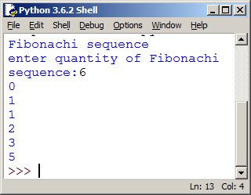
Неефективна рекурсія
Якщо в тілі підпрограми здійснюється більше одного рекурсивного виклику, надвеликими можуть стати не лише витрати стекової пам’яті, але й витрати часу.
У цьому випадку перевагу варто надавати нерекурсивному розв’язанню задачі.
def Fib(n):
if n == 0:
return 0
else:
if n == 1:
return 1
else:
return Fib(n - 1)+Fib(n - 2)
print('Fibonachi sequence')
number=int(input('enter quantity of Fibonachi:'))
for i in range (number):
print(Fib(i))
Розглянемо рекурсивну функцію, що обчислює n­-й член послідовності чисел Фібоначчі.
Кожен виклик функції Fib при n > 1 породжує два вкладених виклики, відтак здійснюється повторне обчислення величин.

Slide 14
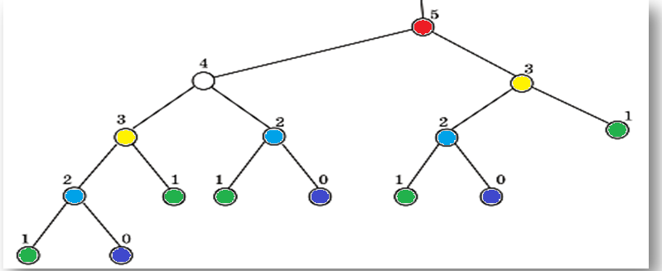
Неефективна рекурсія
У випадку рекурсії для визначення чисел Фібоначчі загальна кількість вкладених викликів зростає експоненціально.
Наприклад, після виконання функції Fib(5) буде здійснено два виклики Fib(3), три виклики Fib(2) і Fib(0) і аж п’ять викликів Fib(1).
Загальна кількість вкладених викликів сягне п’ятнадцяти.
Тому таку програму на практиці використовувати не можна.

Slide 15

Приклад ефективної рекурсії. Ханойська вежа
Є три стрижні з номерами 1, 2, 3.
На стрижні 1 розміщено вежу з n дисків різних діаметрів.
Нижній диск має найбільший діаметр, а діаметр кожного наступного диска менший від діаметру попереднього.
Необхідно перенести всі диски на стрижень 3 так, щоб порядок їх розташування не змінився.
Під час перенесення дисків слід дотримуватися таких правил: за один раз можна переносити лише один диск, більший диск не можна класти на менший.

Slide 16
Приклад ефективної рекурсії. Ханойська вежа
Якщо вежа містить один диск, то розв’язання є очевидним і треба лише перенести цей диск на третій стрижень.
Якщо на першому стрижні є два диски, то
2.1. менший диск перенесемо з першого стрижня на проміжний,
2.2. потім більший диск перенесемо на третій стрижень,
2.3. нарешті, менший диск з проміжного стрижня перенесемо на третій.
За три дії обидва диски перекладено.
Тепер припустимо, що роль меншого диска відіграє вежа з n – 1 менших дисків, а більший диск має номер n.
За індукцією алгоритм гри залишається абсолютно незмінним, якщо замість словосполучення «менший диск» вживати фразу «вежа з n – 1 менших дисків».

Slide 17
Приклад ефективної рекурсії. Ханойська вежа
Алгоритм гри «Ханойські вежі»
1. Перенести вежу з n – 1 дисків з першого стрижня на проміжний.
2. Перенести n-­й диск з першого стрижня на третій.
3. Перенести вежу з n – 1 дисків з проміжного стрижня на третій.

Slide 18
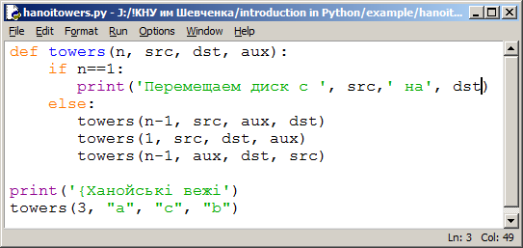
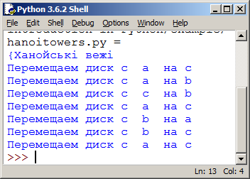
Приклад ефективної рекурсії. Ханойська вежа

Slide 19
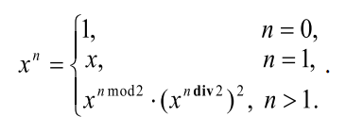
Ефективна рекурсія - швидке піднесення до степеня
«Індійський алгоритм» піднесення числа x до натурального степеня n реалізує таке рекурсивне означення степеня числа:

Slide 20
Ефективна рекурсія - швидке піднесення до степеня
Алгоритм обчислення x^{n}
1. Якщо показник степеня дорівнює нулю, то значення x^{n} покласти рівним одиниці та вийти з рекурсії, інакше виконати дії, зазначені в пунктах 2–5.
2. Якщо показник степеня дорівнює одиниці, то значення x^{n} покласти рівним x та вийти з рекурсії, інакше виконати дії, зазначені в пунктах 3–5.
3. Обчислити значення x^{n} div 2 та піднести його до квадрата.
4. Якщо показник степеня непарний, то обчислене в пункті 3 значення помножити на число х, а отриманий результат вважати значенням x^{n}.
5. Інакше, коли показник степеня парний, то обчислене в пункті 3 значення вважати значенням x^{n}.

Slide 21
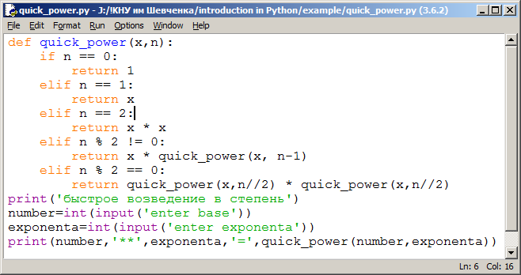
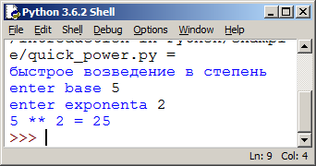
Ефективна рекурсія - швидке піднесення до степеня

Slide 22
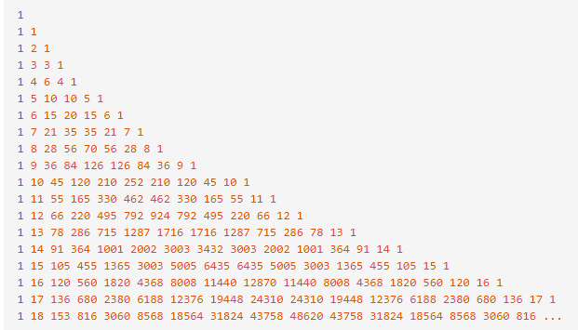
Ефективна рекурсія. Трикутник Паскаля

Slide 23
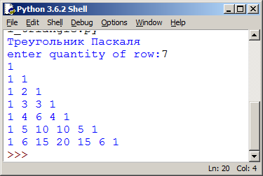
Ефективна рекурсія. Трикутник Паскаля
def pascal(row, column):
if column in (0,row):
return 1
return pascal(row-1, column-1) + pascal(row-1, column)
print('Треугольник Паскаля')
r=int(input('enter quantity of row:'))
for i in range(r):
for j in range(i+1):
print(pascal(i,j), end=' ', flush=True)
print()

Slide 24
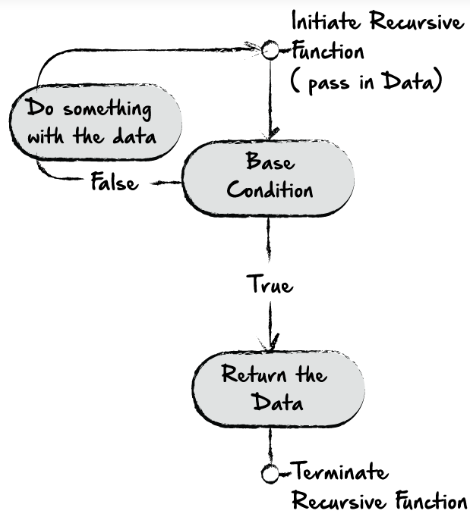
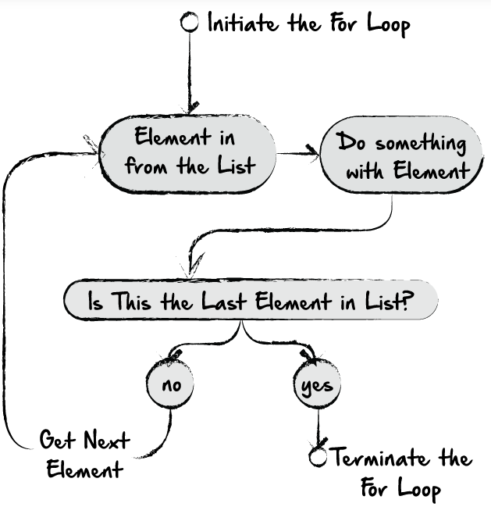
Порівняння ітерації (циклу) і рекурсії
Ітерація і рекурсія засновані на керуючих структурах: ітерація використовує структуру повторення, рекурсія використовує структуру розгалуження.
І ітерація, і рекурсія передбачають повторення: ітерація використовує структуру повторення явно, рекурсія – за допомогою повторних викликів функції.
.
Цикл
Рекурсія

Slide 25
Порівняння ітерації (циклу) і рекурсії
Ітерація і рекурсія включають перевірку на завершення: ітерація завершується, коли перестає виконуватися умова продовження циклу, рекурсія завершується, коли розпізнається нерекурсивний випадок.
Як ітерація, так і рекурсія наближаються до завершення поступово.
Ітерація з її перевіркою повторення продовжує виконувати тіло циклу, поки умова продовження циклу не буде порушена. Рекурсія продовжує виробляти більш прості варіанти початкової задачі, поки не буде досягнутий нерекурсивний випадок.
І ітерація, і рекурсія можуть відбуватися нескінченно: ітерація потрапляє в нескінченний цикл, якщо умова продовження циклу ніколи не стає хибною; рекурсія триває нескінченно, якщо крок рекурсії не редукує задачу таким чином, що задача сходиться до нерекурсивного випадку
.

Slide 26
Ітерація і рекурсія
Будь-яка проблема, яка може бути вирішена рекурсивно, може бути також вирішена і ітераційно (не рекурсивно).
Рекурсивний підхід краще ітераційного в тих випадках, коли рекурсія природніше відображає математичну сторону задачі і призводить до програми, яка простіше для розуміння.
Іншою причиною для вибору рекурсивного рішення є те, що ітераційне рішення може не бути очевидним.

Slide 27
Недоліки рекурсії
Рекурсія має негативні сторони.
Рекурсія багато разів ініціалізує механізм виклику функції і збільшує пов’язані з ним витрати процесорного часу і пам’яті (кожне рекурсивне звернення створює копію її параметрів і локальних об’єктів).
Ітерація зазвичай відбувається в межах функції, так що тут немає витрат на повторні виклики функції і додаткове виділення пам’яті.
Налагодження рекурсивної функції викликає більші труднощі, ніж налагодження ітераційної функції.

Slide 28
Недоліки рекурсії
Рекурсивна функція обов’язково повинна містити хоча б одну альтернативу, що не використовує рекурсивний виклик, тобто явне визначення для деяких значень аргументів функції, тобто умову виходу (закінчення рекурсивності), щоб не спричинити зациклення програми.
Кожний (новий) виклик вимагає додаткової пам’яті з ресурсу програмного стека. Якщо кількість викликів (глибина рекурсії) надмірно велика, виникає переповнення сегмента стека і операційна система вже не може створити наступний примірник локальних об’єктів функції, що як правило, веде до аварійного завершення програми.

Slide 29
Анонімні функції: функція lambda()
В Python лямбда-функція – це анонімна функція, виражена одним виразом, не має імені.
Lambda-функції, точніше Lambda-вираз – це невеликі функції, які створюють інші функції на своїй основі. Цю технологію названо функціональним програмуванням.
На відміну від інструкції def, вираз lambda повертає функцію, а не пов'язує її з ім'ям.
На практиці lambda-вирази часто використовуються, як спосіб отримати вбудовану функцію або відкласти виконання фрагмента програмного коду.

Slide 30
Основи та особливості lambda-виразів
Основи lambda - виразів:
lambda argument1, argument2, ... argumentN: вираз, що використовує
аргументи
Відмінності lambda від def:
• lambda - це вираз, а не інструкція. З цієї причини ключове слово lambda може з'являтися там, де синтаксис мови Python не дозволяє використовувати інструкцію def, - всередині литералов або в викликах функцій, наприклад.
• Тіло lambda - це не блок інструкцій, а єдиний вираз. Тіло
lambda-виразу формує результат у вигляді виразу замість його явного повернення, тобто оператор return в lambda-виразі не використовується.

Slide 31
Приклад lambda-виразів
#Звичайна функція з оператором def
>>>def func(x, y, z):
return x + y + z
>>>func(2, 3, 4)
9
f = lambda x, y, z: x + y + z >>> f(2, 3, 4) 9

Slide 32
Приклад використання lambda-виразів
lambda – вираз можна повернути з функції, означеної оператором def
>>> def increment (n):
return lambda x: x + n #x – параметр, що передається в
# породжену функцію f(x)
>>> f = increment(5)
>>> f(0)
5
>>> f(1)
6

Slide 33
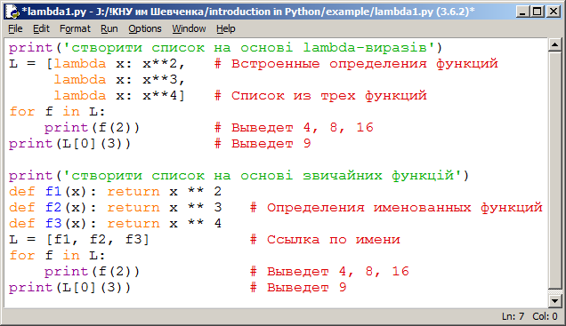
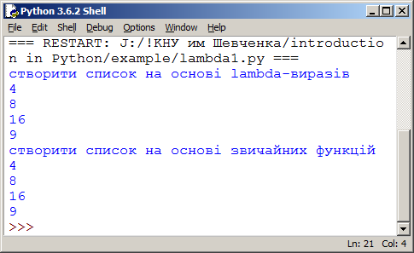
Приклад використання lambda-виразів
lambda-вирази використовуються для створення таблиць переходів, які представляють собою списки або словники дій, що виконуються на вимогу.

Slide 34
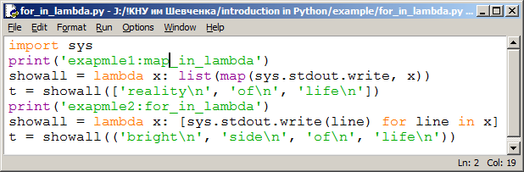
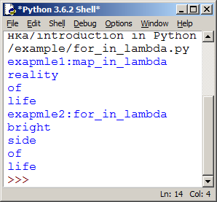
Цикл всередині lambda
Якщо необхідно виконати цикл всередині lambda, то використовують map і генератори списків:

Slide 35

Завдання для самостійної роботи
1. Обчислити функцію Аккермана за її рекурсивним означенням:
2. З n солдатів, що стоять в шерензі, потрібно відібрати кількох в розвідку. Для здійснення цього виконується наступна операція: якщо солдатів в шерензі більше ніж 3, то видаляються всі солдати, які стоять на парних позиціях, або всі солдати, які стоять на непарних позиціях. Ця процедура повторюється до тих пір, поки в шерензі залишиться 3 або менше солдатів. Їх і відсилають в розвідку. Обчислити кількість способів, якими таким чином можуть бути сформовані групи розвідників рівно з трьох солдатів. Для цього побудувати рекурентне співвідношення.
:

Slide 36
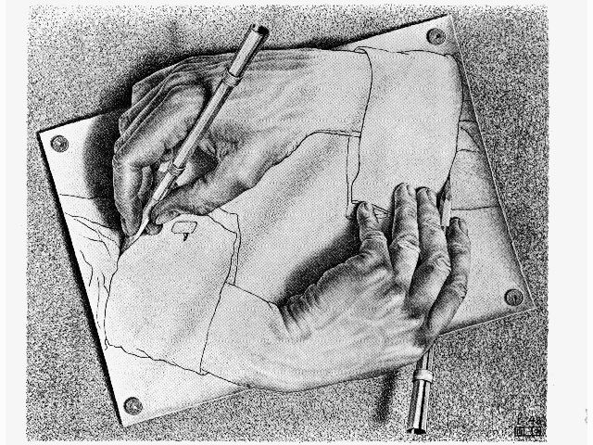
Якщо Ви чогось не зрозуміли : то перегляньте презентацію спочатку Інакше: Дякую за увагу, на цьому презентація закінчена!

